Slide 1
UNIVARIATE STATISTICS
1. Estimators of the main statistical measures 2. Normal distribution 3. Testing pairwise associations 4. Non-parametric test of pairwise associations 5. Linear model 6. Linear model with statsmodels
7. Exercise

Slide 2
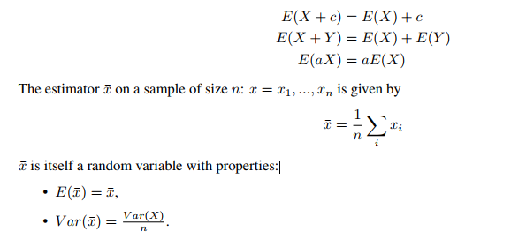
1. Estimators of the main statistical measures
Mean: Đại lượng này phản ánh giá trị trung tâm của biến ngẫu nhiên X.

Slide 3
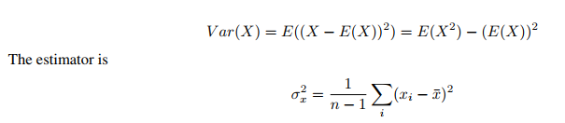
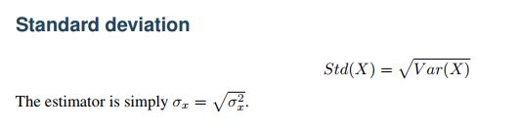
1. Estimators of the main statistical measures
Variance : Đại lượng này phản ánh mức độ phân tán của biến ngẫu nhiên X xung quanh giá trị trung bình E(X).

Slide 4
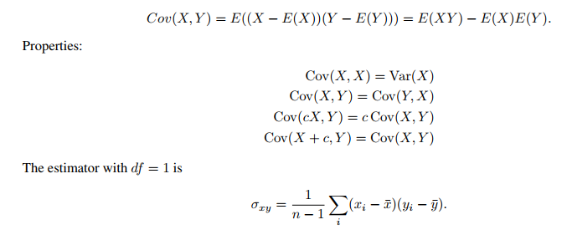
1. Estimators of the main statistical measures
Covariance : Đại lượng này phản ánh mức độ gắn kết của X và Y

Slide 5
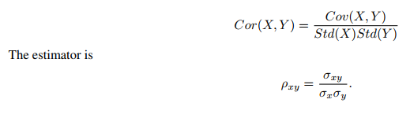
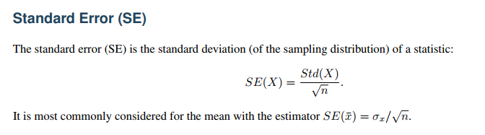
1. Estimators of the main statistical measures
Correlation : Đại lượng này phản ánh mối quan hệ tuyến tính của 2 biến ngẫu nhiên

Slide 6
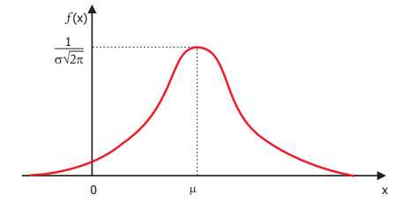


Phân phối chuẩn còn gọi là phân phối gauss, là 1 phân phối xác suất cực kỳ quan trọng được biểu thị bởi hàm mật độ xác suất :
2. Normal distribution
Đường cong mật độ có dạng hình chuông (the bell curve), đối xứng qua đường x = μ và nhận Ox làm tiệm cận ngang.

Slide 7


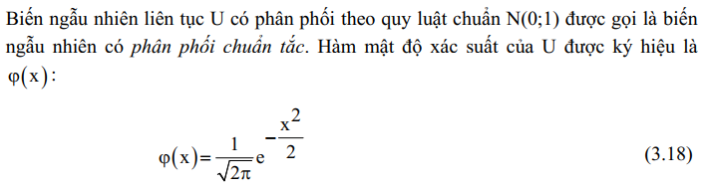
Phân phối chuẩn tắc:
2. Normal distribution
Nếu X là biến ngẫu nhiên có phân phối chuẩn

Slide 8
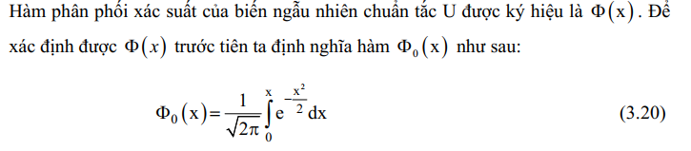
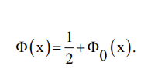
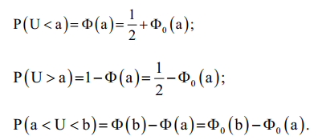
Phân phối chuẩn tắc:
2. Normal distribution

Slide 9
Phân phối chuẩn tắc:
2. Normal distribution

Slide 10
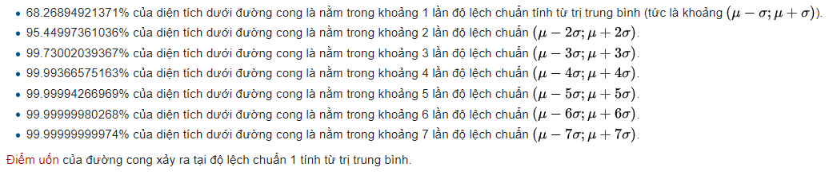
Quy tắc Sigma:
2. Normal distribution

Slide 11
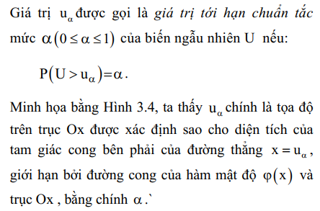
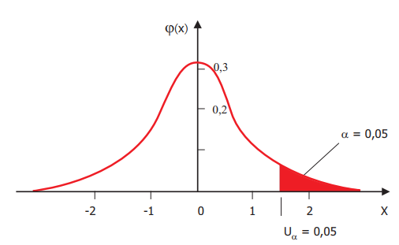
Giá trị tới hạn chuẩn tắc:
2. Normal distribution

Slide 12
Biến thứ tự là một biến phân loại với một thứ tự rõ ràng nhưng không đều nhau thứ. Ví dụ: Uống bia trong 1 ngày có các mức sau: (Không uống, uống ít, uống vừa, uống nhiều). Do không đều nhau nên ta không thể nói người uống nhiều thì sẽ uống gấp 2 lần người uống vừa và gấp 5 lần người uống ít được.
3. Testing pairwise associations
Biến phân loại là một biến nhằm phân biệt, và thường cố định các giá trị, nhằm phân biệt loại này với loại kia. - Các loại là các giá trị có thể của biến. Số lượng các loại = 2: nhị thức; Số lượng các loại > 2: Đa thức. - Không có thứ tự nội tại cho các loại khác nhau. Ví dụ: giới tính là một biến phân loại có hai loại (nam và nữ) và không có thứ tự nội tại cho các loại, nên ta không thể nói nữ lớn hơn nam hay là nam lớn hơn nữa. - Ví dụ: Giới tính (Nữ, Nam), Màu tóc (màu vàng, nâu, v.v.)

Slide 13
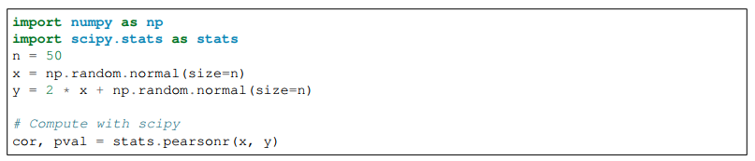
3. Testing pairwise associations
Biến liên tục(Biến định lượng): là biến thuộc R và có thể mang bất kỳ giá trị nào: Khối lượng, Lương... Ta có thể nói lương của anh A gấp 2 lương của chị B.
Pearson correlation test (quantitative ~ quantitative): Tính hệ số tương quan Pearson và kiểm định hệ số này. Yêu cầu 2 biến có pp chuẩn.

Slide 14
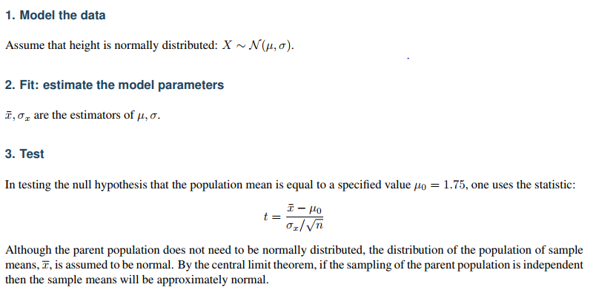
3. Testing pairwise associations
One sample T-Test(quantitative ~ constant):
Chưa biết phương sai(sử dụng T-Test). Đã biết phương sai(sử dụng z-test)

Slide 15
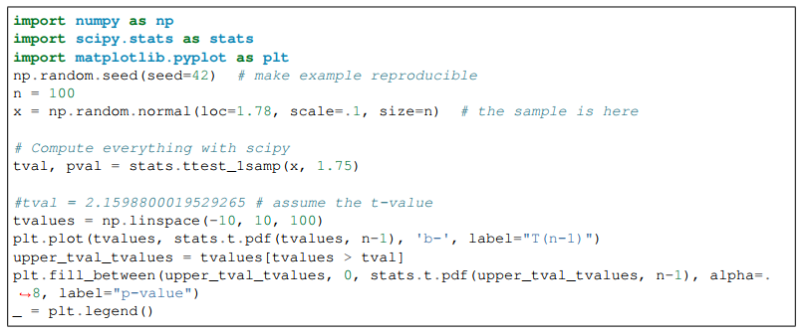
3. Testing pairwise associations
One sample T-Test(quantitative ~ constant):

Slide 16
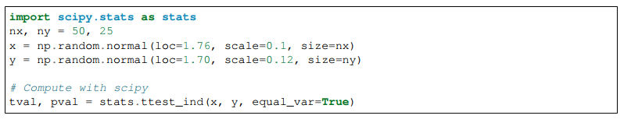
3. Testing pairwise associations
Two sample:
T-test is used to determine if two population means are equal.
Chưa biết phương sai(sử dụng T-test). Đã biết Phương sai(sử dụng z-test)

Slide 17

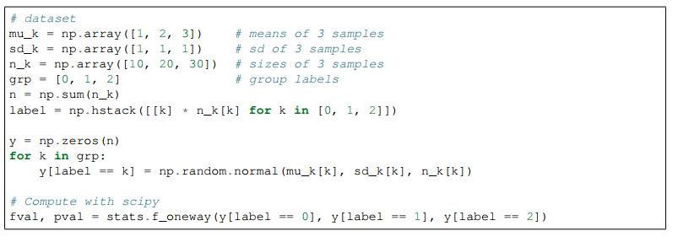
3. Testing pairwise associations
ANOVA :

Slide 18
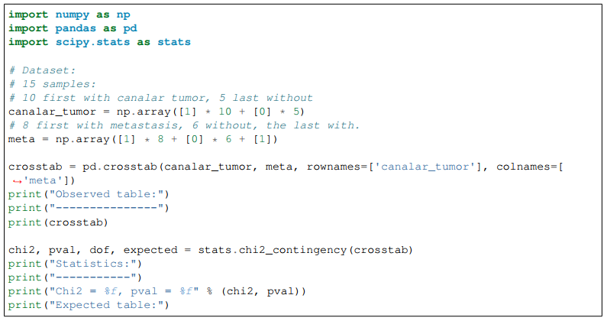
3. Testing pairwise associations
Kiểm tra 2 biến phân loại có phụ thuộc?
H0: A độc lập với B
H1: A phụ thuộc với B

Slide 19
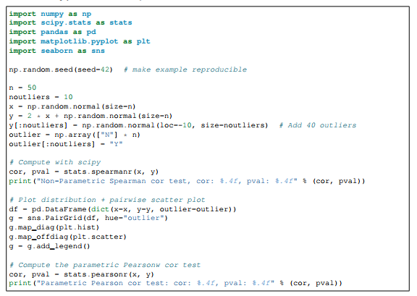
4. Non-parametric test of pairwise associations
Spearman rank-order correlation (quantitative ~ quantitative)
Không yêu cầu phân phối chuẩn, cho biến thứ tự.

Slide 20
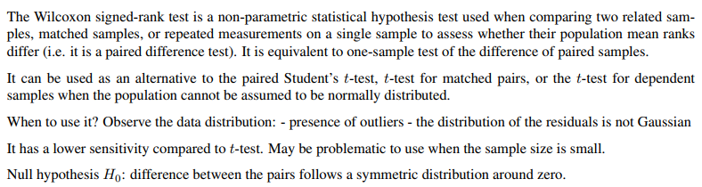
4. Non-parametric test of pairwise associations
Wilcoxon signed-rank test

Slide 21
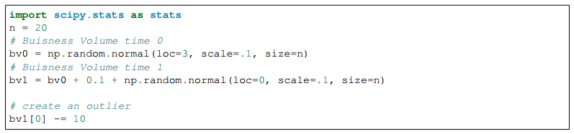
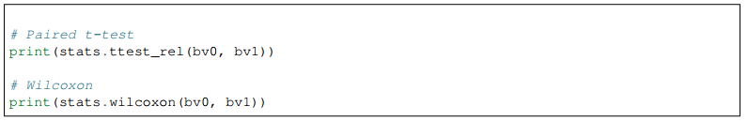
4. Non-parametric test of pairwise associations
Wilcoxon signed-rank test

Slide 22
4. Non-parametric test of pairwise associations
Mann–Whitney U test
- In statistics, the Mann–Whitney U test (also called the Mann Whitney–Wilcoxon (MWW), Wilcoxon rank-sum test, or Wilcoxon Mann–Whitney test) is a nonparametric test of the null hypothesis that it is equally likely that a randomly selected value from one sample will be less than or greater than a randomly selected value from a second sample.
- Unlike the t-test it does not require the assumption of normal distributions. It is nearly as efficient as the t-test on normal distributions.
- This test can be used to determine whether two independent samples were selected from populations having the same distribution; a similar nonparametric test used on dependent samples is the Wilcoxon signed-rank test.

Slide 23
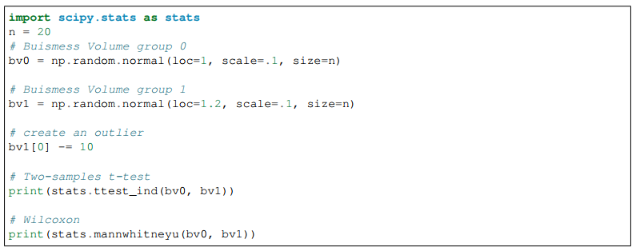
4. Non-parametric test of pairwise associations
Mann–Whitney U test

Slide 24

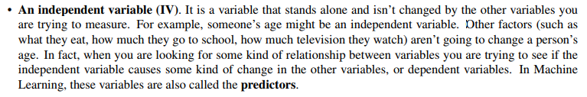
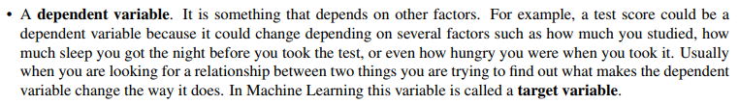
5. Linear model

Slide 25
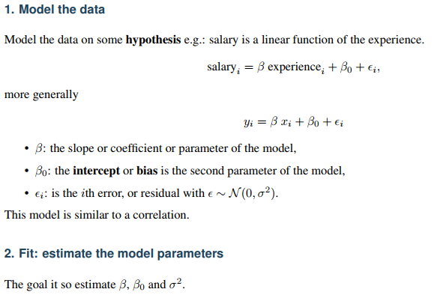
5. Linear model
Simple linear regression(one continuous independent variable)

Slide 26
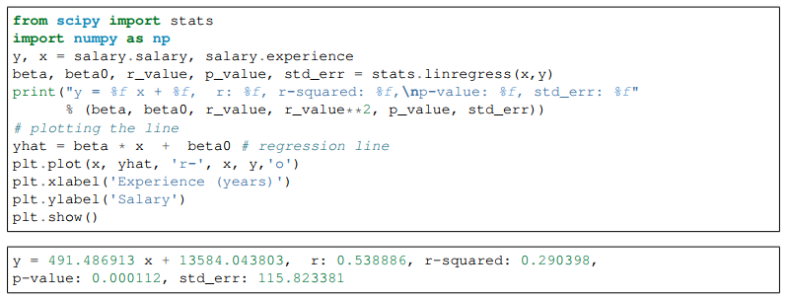
5. Linear model
Simple linear regression(one continuous independent variable)

Slide 27
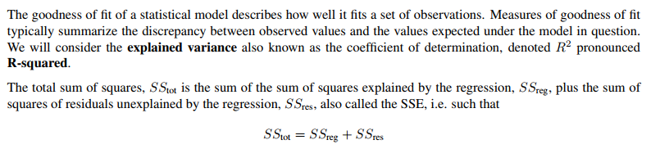
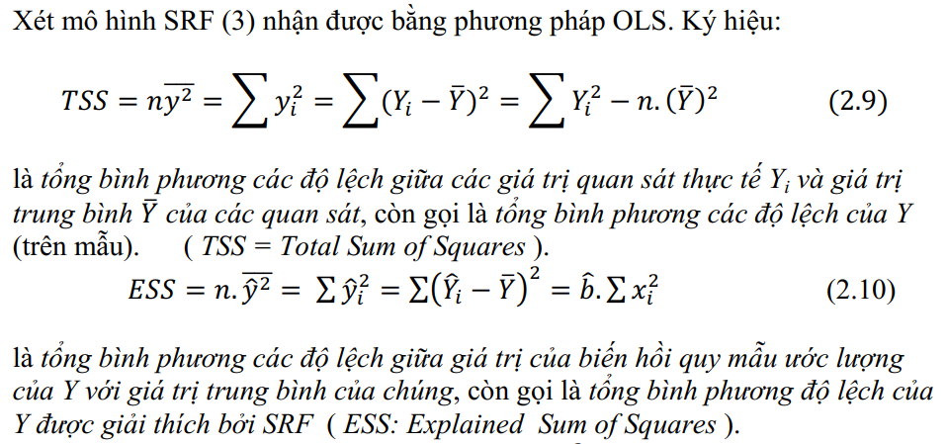
5. Linear model
Simple linear regression(one continuous independent variable)

Slide 28
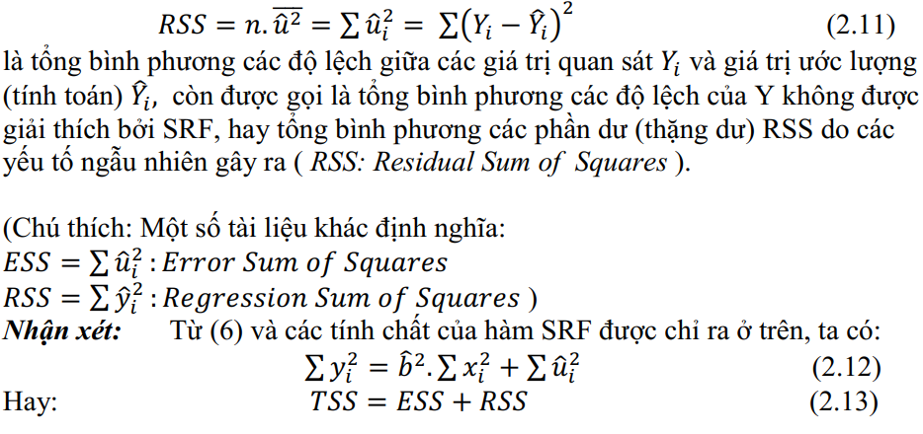
5. Linear model
Simple linear regression(one continuous independent variable)

Slide 29
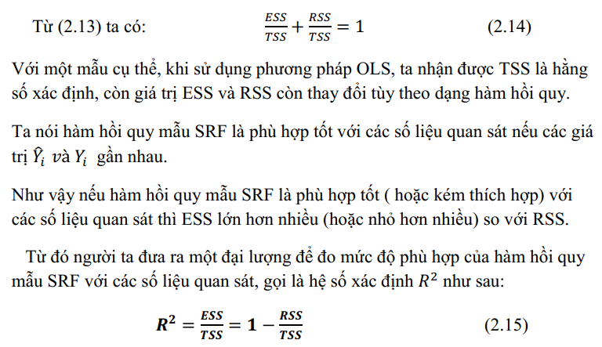
5. Linear model
Simple linear regression(one continuous independent variable)

Slide 30
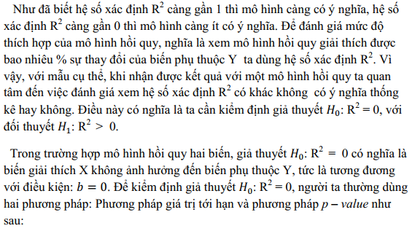
5. Linear model
Simple linear regression(one continuous independent variable)

Slide 31



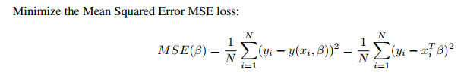

5. Linear model
Multiple regression

Slide 32
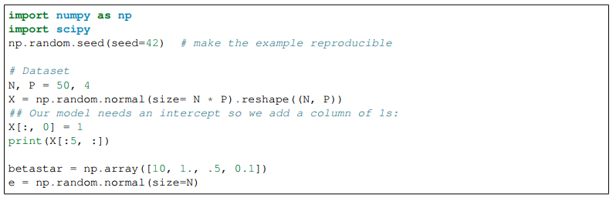
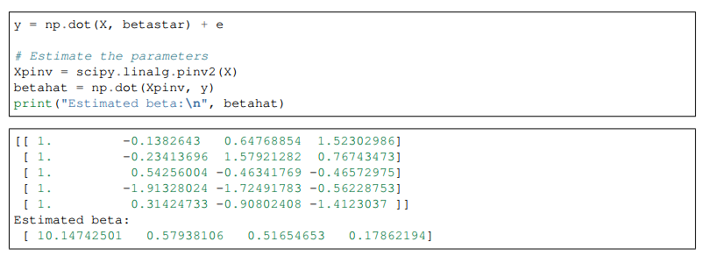
5. Linear model
Multiple regression

Slide 33
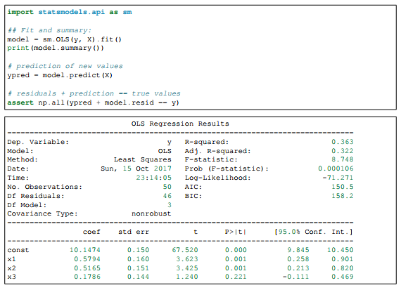
6. Linear model with statsmodels
Multiple regression

Slide 34
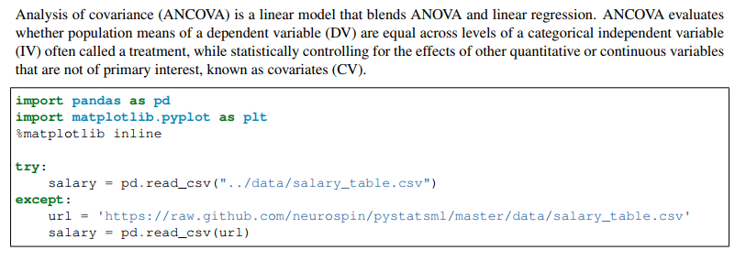
6. Linear model with statsmodels
Multiple regression with categorical independent variables or factors: Analysis of covariance (ANCOVA)

Slide 35
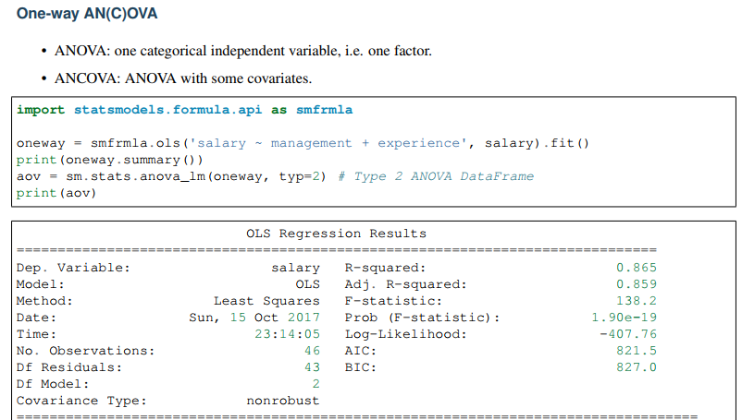
6. Linear model with statsmodels
Multiple regression with categorical independent variables or factors: Analysis of covariance (ANCOVA)

Slide 36
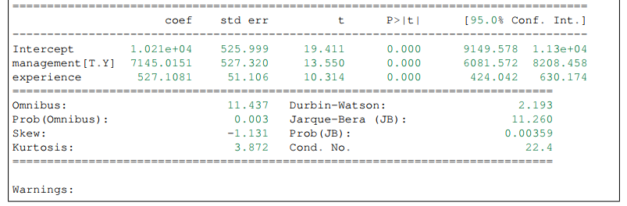
6. Linear model with statsmodels
Multiple regression with categorical independent variables or factors: Analysis of covariance (ANCOVA)
Trung bình lương tăng 527.1081 cho mỗi năm kinh nghiệm. Hệ số hồi quy cho nhóm quản trị là 7145.0151. Nghĩa là điều chỉnh theo số năm kinh nghiệm thì nhóm quản trị có lương cao hơn nhóm không quản trị là 7145 và sự khác biệt này có ý nghĩa thống kê
salary = 10210 + 527*experience + 7145*management (nhóm quản trị)
salary = 10210 + 527*experience (nhóm không quản trị)

Slide 37
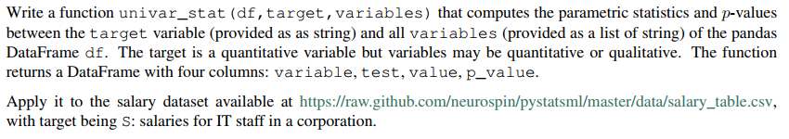
7. Exercise

